Slide 1
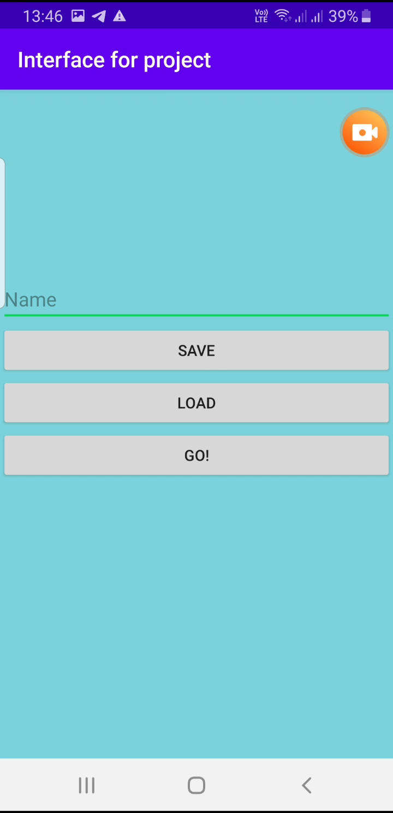

Цель проекта: Создание Тамагочи «Перец»
Задачи проекта
1
Создание интерфейса и меню с основными кнопками управления
4
Мини игра с поощрением
2
5
Анимация
Поля состояния персонажа
3
Реализация квартиры
Цель игры – персонаж должен выжить
Назначение приложения люксметра - поддержание оптимальной освещенности, что обеспечивает хорошую видимость. Такое оснащение поможет обеспечить здоровые бытовые и рабочие условия.
Возможности приложения помимо измерения света в помещении, приложение может посмотреть и вывести на экран все имеющиеся датчики в телефоне
Назначение приложения люксметра - поддержание оптимальной освещенности, что обеспечивает хорошую видимость. Такое оснащение поможет обеспечить здоровые бытовые и рабочие условия.

Slide 2
1
Создание интерфейса и меню с основными кнопками управления
При входе в приложение, Вас встречает меню, в котором Вы должны вписать имя своего Персонажа
После этого Вы переходите в главную комнату – зал
В приложении есть кнопки, по которым можно перемещаться между комнатами и выполнять потребности своего героя
Назначение приложения люксметра - поддержание оптимальной освещенности, что обеспечивает хорошую видимость. Такое оснащение поможет обеспечить здоровые бытовые и рабочие условия.
Возможности приложения помимо измерения света в помещении, приложение может посмотреть и вывести на экран все имеющиеся датчики в телефоне
Назначение приложения люксметра - поддержание оптимальной освещенности, что обеспечивает хорошую видимость. Такое оснащение поможет обеспечить здоровые бытовые и рабочие условия.

Slide 3
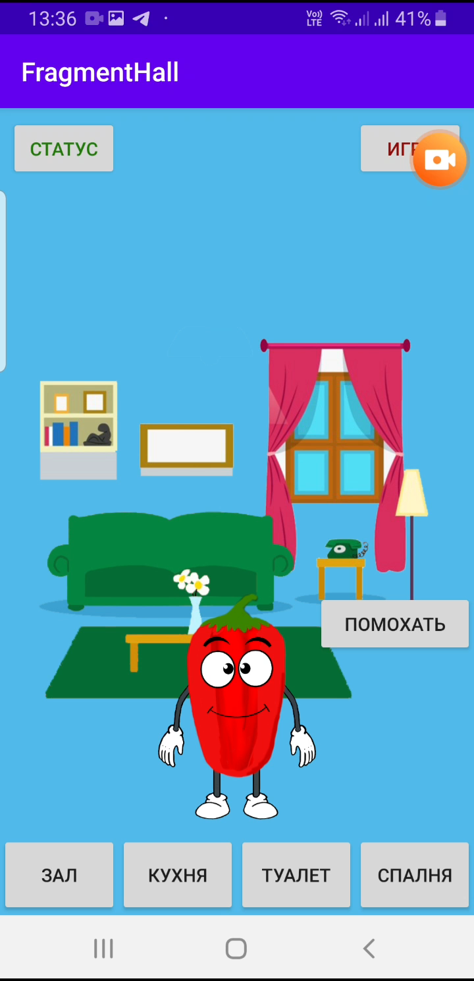
2
Анимация
В каждой «комнате» приложения есть кнопка «Помахать», при нажатии которой начнется показ анимации.
Персонаж будет махать рукой
Назначение приложения люксметра - поддержание оптимальной освещенности, что обеспечивает хорошую видимость. Такое оснащение поможет обеспечить здоровые бытовые и рабочие условия.
Возможности приложения помимо измерения света в помещении, приложение может посмотреть и вывести на экран все имеющиеся датчики в телефоне
Назначение приложения люксметра - поддержание оптимальной освещенности, что обеспечивает хорошую видимость. Такое оснащение поможет обеспечить здоровые бытовые и рабочие условия.

Slide 4
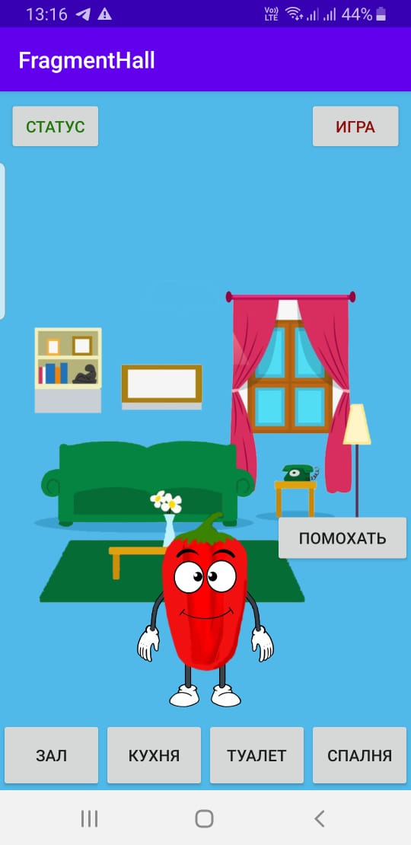
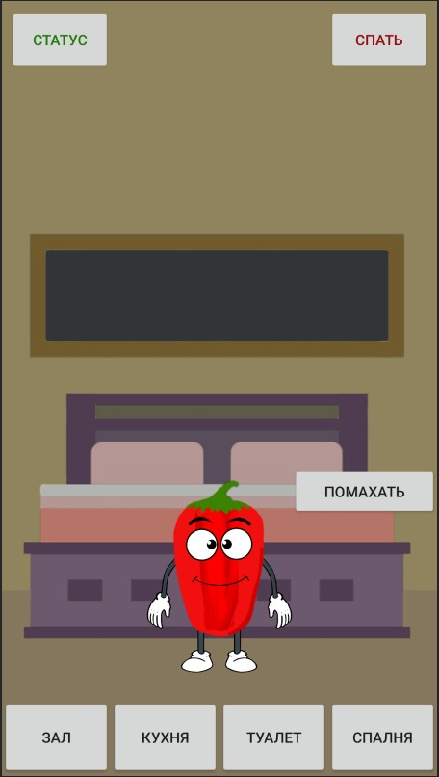
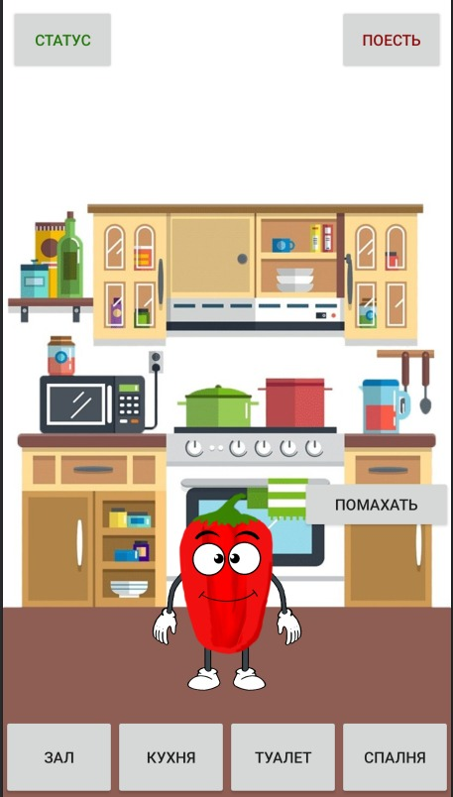
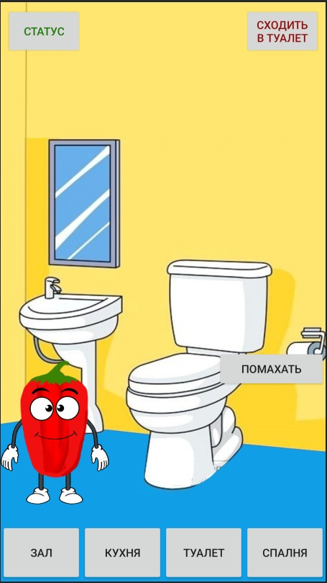
3
Реализация квартиры
Квартира состоит из 4 комнат, в каждой из которой можно выполнять потребности персонажа

Slide 5
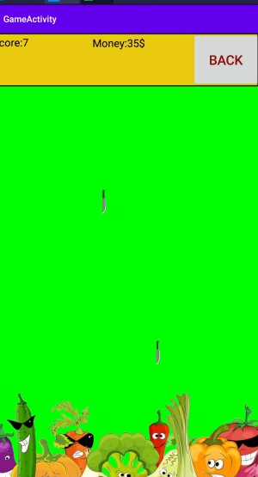
4
Мини игра с поощрением
Концепция игры состоит в том, чтобы защитить овощи от падающих ножей.
За уничтоженный нож, даются очки.
Чем больше очков, тем быстрее летят ножи.
При попадании ножа в овощи, игра останавливается и возвращает Вас в зал.

Slide 6
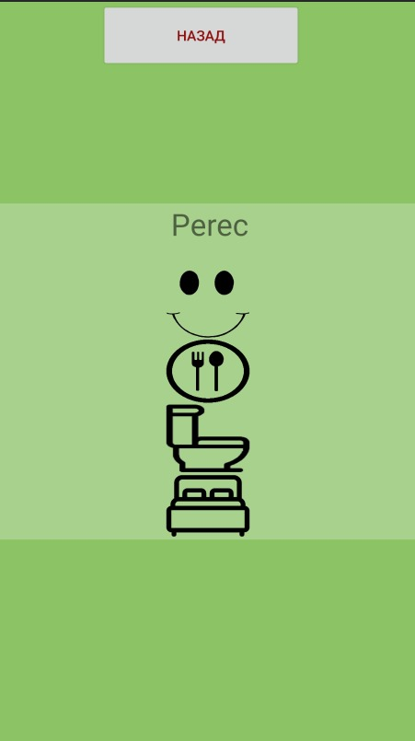
5
Поля состояния персонажа
В каждой комнате есть кнопка «Статус»,
которая перенесет Вас к статусу персонажа.
Если параметры персонажа будут критичными, Вам сообщат об этом.
Если один из параметров будет ниже 0, то игра закончится.

